Slide 1

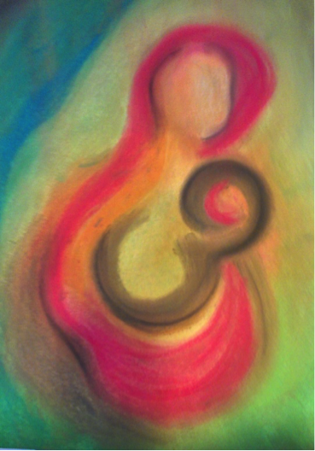
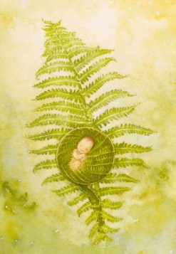
De geboorte tas:
De geboorte tas is de tas die je mee neemt naar het ziekenhuis; klaarzetten vier weken voor de uitgerekende datum.
In de geboorte tas zitten kleding en toiletspullen voor papa en mama en kleertjes voor de baby.
Inhoud voor de baby:
2 baby mutsjes, 2 rompertjes, 2 paar sokjes, 2 truitjes, 2 benendoeken of 2 broekjes, jasje, wollen dekentje.
Inhoud voor de moeder: 2 pyjamajasjes met knoopsluiting voor, 2 paar wollen sokken, 2 grote onderbroeken, 2 hemdjes, een voeding BH, toilet artikelen, makkelijke warme kleding om naar huis te gaan. (afhankelijk van het weer)
Borstvoedingsthee, druivensuiker, een voedzame koek. Neem ook mee: fotocamera, kraamdossier, bevallingsplan, telefoon, oplader, iets te lezen, verzekeringspasje, een euro munt voor de rolstoel. Oefen de maxi cosy van tevoren hoe je deze in de gordel van de auto moet bevestigen. Voor de thuiskomst met de baby zorg je dat het wiegje is opgemaakt, dat de kruiken klaar staan om te vullen. Ook zorg je ervoor dat de temperatuur in huis op kamertemperatuur is. Zorg dat alles in huis is, zoals bij de intake verteld is.
Info:
www.natuurlijkekraamzorg.eu
www.doulawerkt.nl
www.elkesteinhilber.nl
Gemaakt door: Hélène Soudijn, voor de opleiding Natuurlijke Kraamzorg Mei 2016
Als je thuis niet bevalt,
maar poliklinisch
Een Doula kan ingeschakeld worden
Het woord 'Doula' (spreek uit: Doela) is van oorsprong oud-Grieks en betekent in die taal 'dienende vrouw'. Een Doula kan het beste omschreven worden als een zwangerschaps- en bevallingscoach. Het is een ervaren en kundige vrouw, die aanstaande ouders op een niet-medische manier ondersteunt tijdens de zwangerschap, de geboorte van hun kindje en in de periode erna. Zij wijkt gedurende de hele bevalling niet van de zijde van de barende vrouw.
www.doulawerkt.nl
Handvatten voor de kraamverzorgende
Lees: bevallingsplan.
Maak de barende krachtig door jezelf kleiner te maken, je stem dimmen, zorg voor rust, breng haar naar haar lichaamsbewustzijn door bevestiging in je stem bij de weeën, of bij bijna aanraking, zodat zij je hand kan pakken als zij dit zelf wil.
Lage rug-massage/druk geven als dit gewenst is.
Washandjes voor verkoeling, drinken aanbieden en vergeet de aanstaande vader niet; begeleid hem in het proces.
Zorg dragen voor zo weinig mogelijk prikkels.
Zorg voor gedimd licht op de verloskamer. Neem waxinelichtjes mee op batterijen om bijv. in de badkamer geen felle lamp aan te hoeven doen.
Zorg voor een kleine zaklantaarn, zodat je bij kan lichten bij geboorte of hechten en er geen felle lampen aan hoeven.
Neem lavendelolie mee waarbij je je polsen licht insmeert voor een aangename geur.
Zorg ervoor dat de flitser uit staat op de fotocamera.
Deze folder is bedoeld voor ouders en kraamverzorgenden van natuurlijke kraamzorg

Slide 2


Als je thuis niet bevalt, hoe bereid ik mij voor op de thuis verplaatste bevalling
In Nederland ben je vrij in de keuze waar je wilt bevallen.
Tenzij er sprake is van een medische indicatie, of andere omstandigheden.
Het kan een keuze van jezelf zijn om poliklinisch te bevallen, of op advies van de verloskundige.
Dit i.v.m. je woonomstandigheden, of dat je te ver van een ziekenhuis woont.
De norm is dat als er een acute situatie is, de barende binnen 20 minuten in een ziekenhuis moet zijn.
De bevalling begint altijd thuis, de geboorte van jullie kindje zal zich aandienen door de komst van weeën, of door verlies van het vruchtwater. (De vliezen breken)
De verloskundige komt dan eerst bij jullie thuis en zal jullie begeleiden naar het ziekenhuis.
Je kunt je keuze tot het allerlaatste moment uitstellen, (als het je eigen keuze is) gaat alles voorspoedig dan mag je ook thuis blijven.
De plaats van de geboorte van jullie kindje moet veilig en geborgen voelen.
Tips voor de voorbereiding op de
poliklinische bevalling
Overleg met je verloskundige wat jij belangrijk vindt.
Maak eventueel een bevallingsplan zodat je dit mee kan nemen naar het ziekenhuis, waar duidelijk in staat wat jullie willen.
Typ het bevallingsplan op een gekleurd A4tje, zo is het altijd te vinden tussen de andere papieren die je mee neemt naar het ziekenhuis.
Bespreek dit ook bij de intake soms doet de kraamverzorgende de intake die ook jullie kraamweek verzorgt.
Je eigen kraamverzorgende mag mee naar het ziekenhuis.
In het plan kan staan dat jullie graag het kindje zelf willen aan pakken, zelf de navelstreng willen door knippen, of de placenta aan het kindje willen houden (lotus baby.)
Op de verloskamer gedimd licht, gordijnen dicht.
Geen pijnstilling of juist wel als je er zelf om vraagt.
Probeer de pijn te zien als iets functioneels geen angst voor pijn. De weeën zorgen ervoor dat de baarmoedermond opent en je je kind kan baren.
Huid op huidcontact, aanleggen na geboorte omhult met eigen wollen doek en mutsje.
Voor jezelf ook eigen doeken, wollen sokken, eigen thee en oliën, waterzak.
Geen ander personeel wat in en uit loopt.
In de opleiding heb ik geleerd dat de geboorte van een kind intens is voor het kind en de ouders.
Het kind moet aarden en de ouders worden mama en papa.
De geboorte vindt plaats met rust, ritme, warmte, omhulling en veiligheid.
Op een warme plek, liefdevol en veilig, duidelijkheid en vertrouwen, vanuit het binnenste van de moederschoot gedragen, door water op de aarde komt.
En waarbij er voor ons als kraamverzorgende een mooie taak ligt: Het zorgen met liefde en warmte, omhulling, rust, regelmaat, goede voeding en een verzorgd huishouden
Dat je hier bent, heb je zelf bedacht.
Er was een kracht die je op de aarde bracht,
de kracht van aarde, vuur, lucht en water,
in warmte en liefde ontvangen.

